Slide 1
BurgerschapsopdrachT Onderwijs
Expertmeeting 12 januari 2023
Prof. mr. F.J. van Ommeren

Slide 2
Waarom Gehoorzaamheid aan de wet?
Burger acht de bevoegdheid de regel uit te vaardigen legitiem.
Burger weet dat de regel in principe voor iedereen geldt.
“People obey the law if they believe it’s legitimate, not because they fear punishment” (Tom Tyler)
Notes:
Dus niet angst voor handhavende maatregelen
Maar: wet is legitiem en je weet dat iedereen zich eraan moet houden: wat gij niet wilt dat u geschiedt doet dat ook een ander niet
Géén ruimte voor free rider gedrag.
N.B. Ik onderscheid dus tussen de normstelling en de handhaving

Slide 3
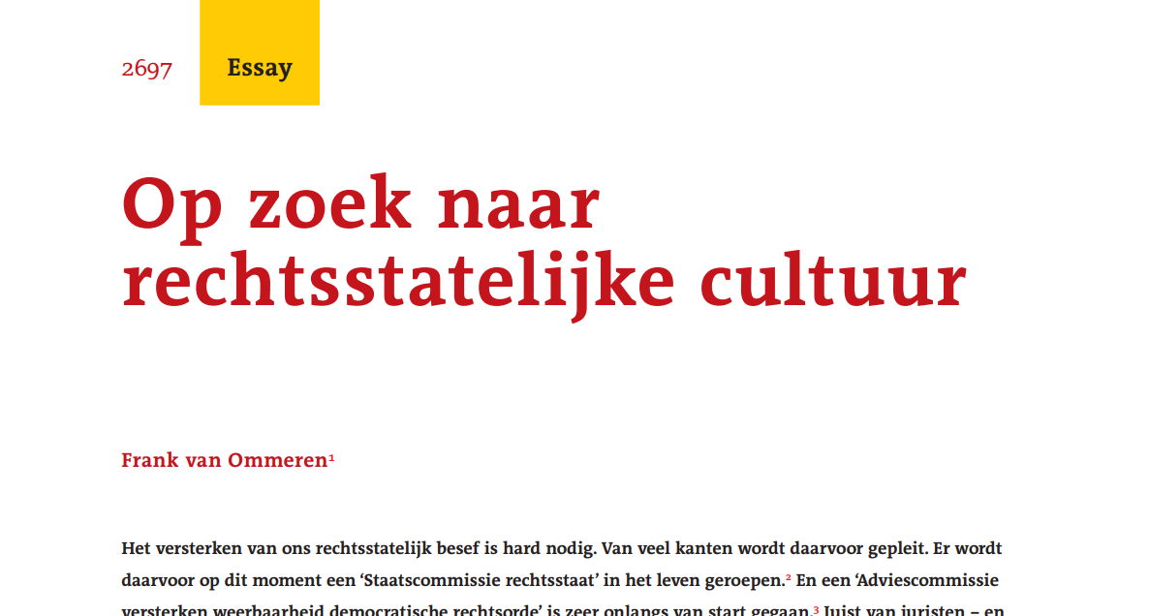
Op zoek naar Rechtsstatelijke cultuur
“Een rechtsstatelijke cultuur (…) moet burgers inspireren om de rechtsstaat te dragen en te bewaken”
(AIV en ROB)
Notes:
Adviesraad Internationale Vraagstukken (AIV)

Slide 4
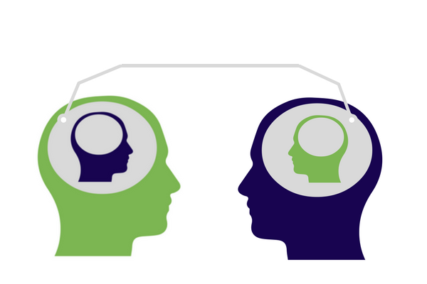
Alledaagse Deugden?
Empathie
Nieuwsgierige en medelevende fantasie
Zijn die aan te leren en te oefenen?
Notes:
Andere deugden: vertrouwen, tolerantie, vergevingsgezindheid, verzoening en veerkracht
+ betrouwbaarheid, eerlijkheid, zelfs liefde en barmhartigheid
- Aan te leren door geesteswetenschappen en de kunsten (schilderen, beeldhouwen, muziek en films maken etc., tentoonstellingen bezoeken etc.), want daarvoor moet je je verplaatsen in de ander, aldus Nussbaum (Niet voor de winst).

